Slide 1
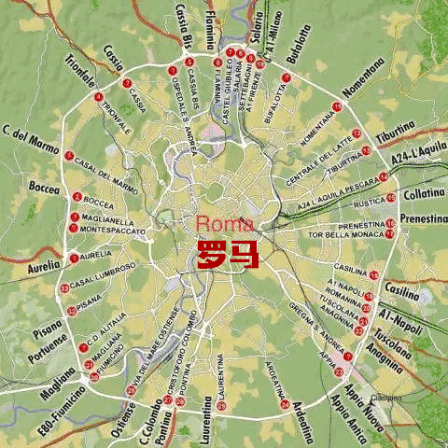

特殊身份
低分上名校
家国情怀
雄心壮志
大学
身体素质
不高考
艺术天赋

Slide 2




上大学的N种途径
厦门一中学生发展中心

Slide 3



假如我成绩优异

Slide 4


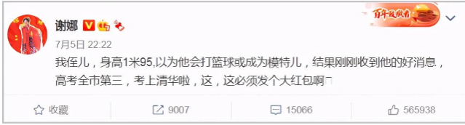
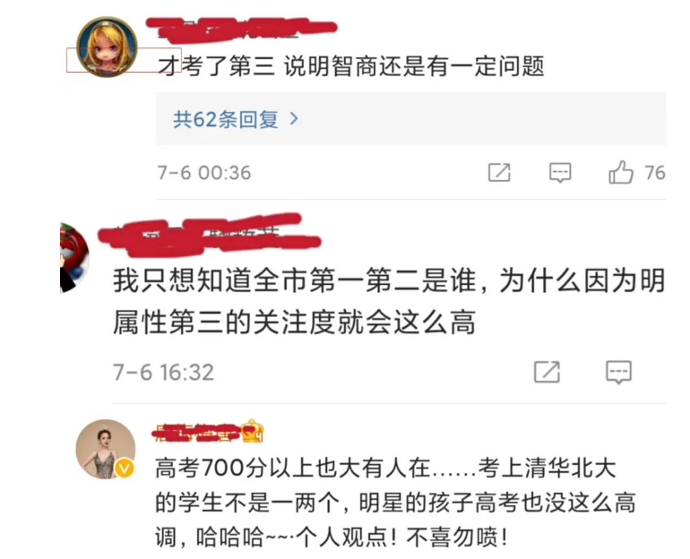
谢娜侄子高考692分进清华，本是分享喜悦，却遭网友一片“质疑”
谢娜侄子以692分的成绩考上清华大学，里面是否存在猫腻？毕竟2021年清华大学的录取分数线在705分，在离清华录取分数线还差13分的情况下，他是如何被清华录取的？

Slide 5
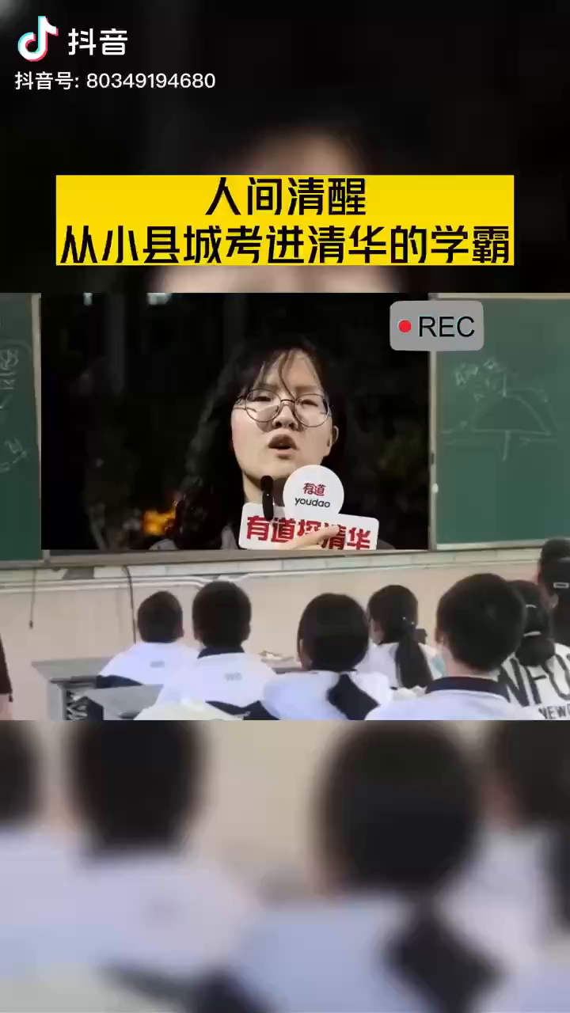
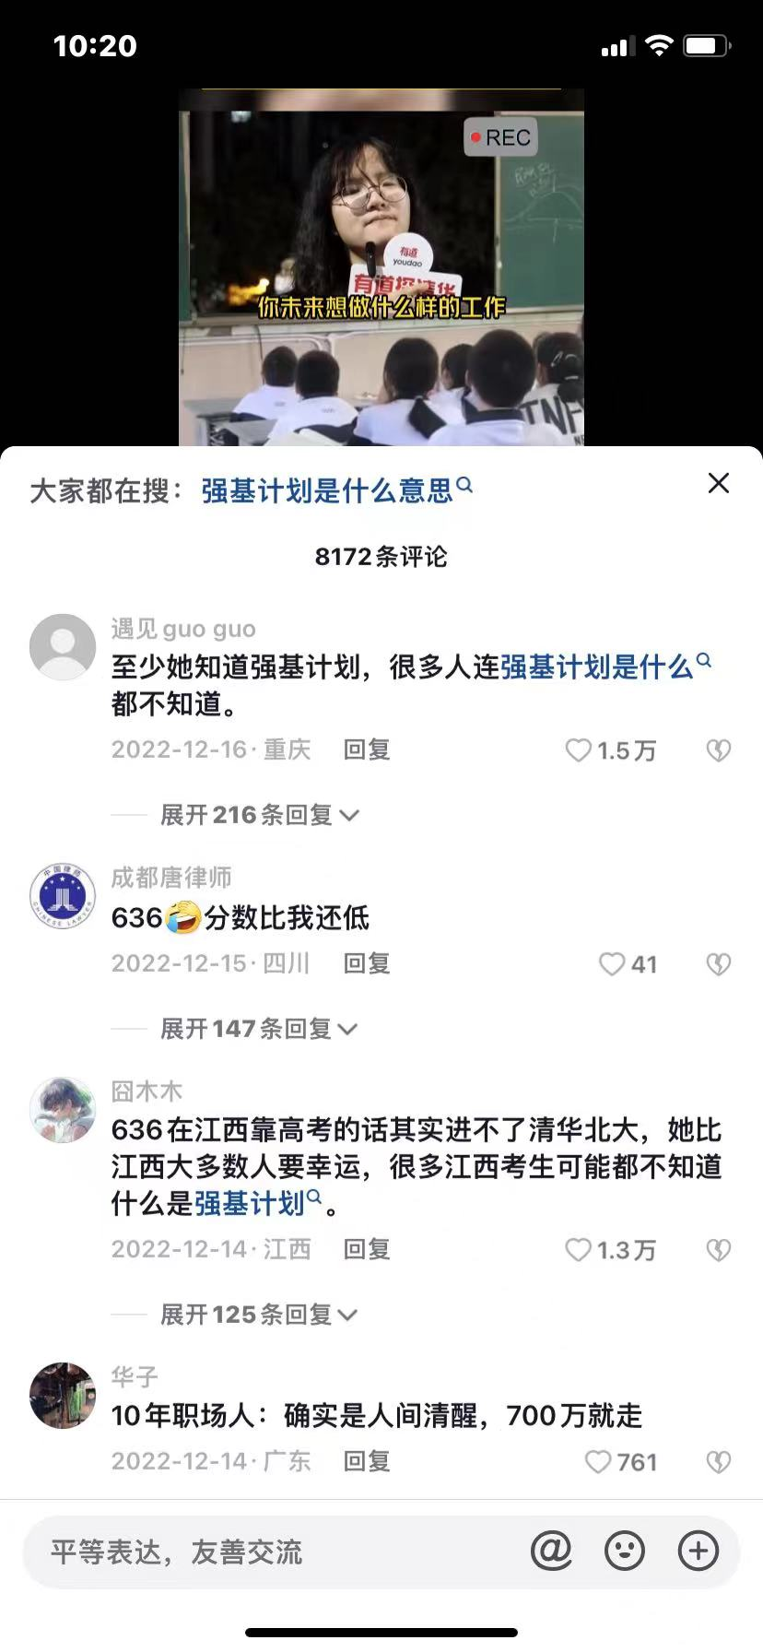
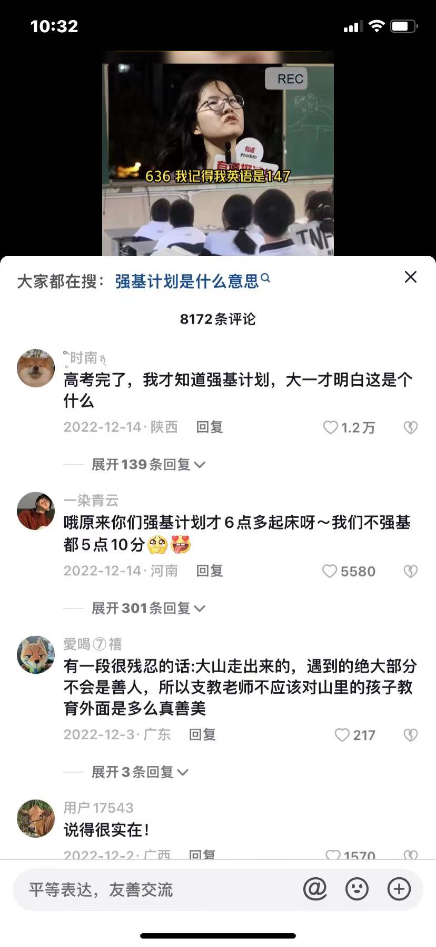
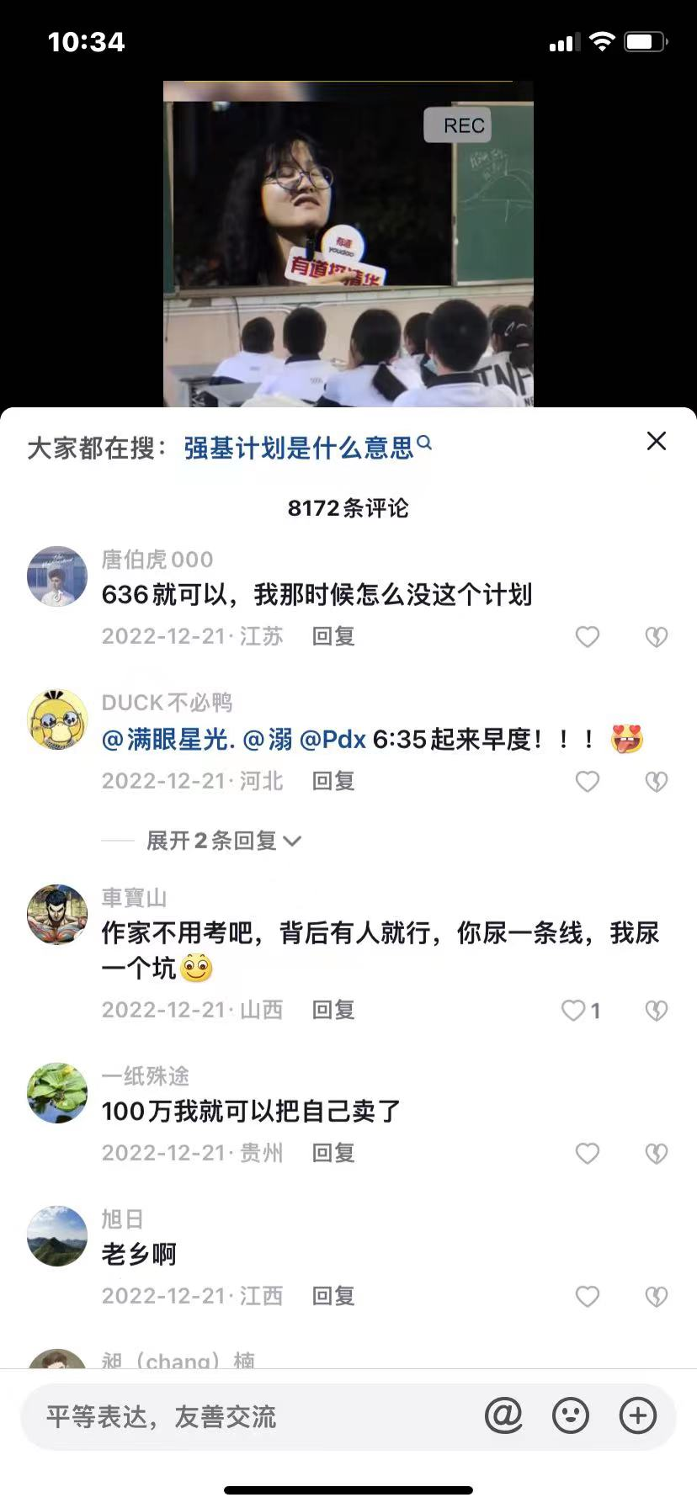
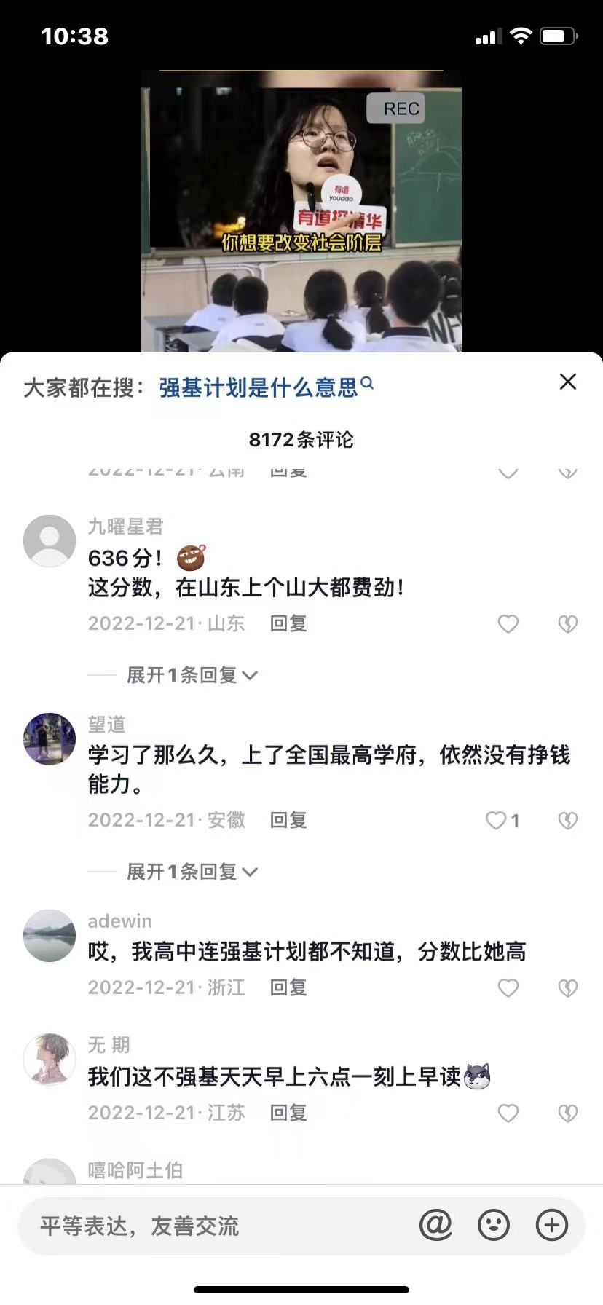
路径一：强基计划
高考636分，她是如何被清华录取的？——强基计划助梦名校

Slide 6
+
针对人群——三类学生
第一类，高考总成绩较高，综合素质优秀的高三学生
第二类，高考总成绩不高，但是某一科目特别擅长的学生
第三类，高考排名在1到2万名的考生可以尝试报名强基计划。这一位次段的考生可能上不了985，但是报名强基计划能让这类考生有机会上个985名校!
一些建议——缺点
做好长期熬学历的准备，起码6-10年深耕于本专业领域，经得住寂寞、经得起诱惑、沉得下心
学科冷门，聚焦于基础学科，包括数学、物理、化学、生物、力学、基础医学、历史、哲学、古文字学等，基础学科本科就业渠道很窄
没那么快有money上的回报， 钱不钱的无所谓，家里不需要你那么快出来挣钱养自己
一些建议——优点
低分上名校，参与科研，拥有更多的科研资源，更好的发展通道本-硕-博”（6年以上）衔接的培养模式，避免了考研竞争，优秀学生可在免试推荐研究生直博、公派留学、奖学金等方面优先安排。

Slide 7
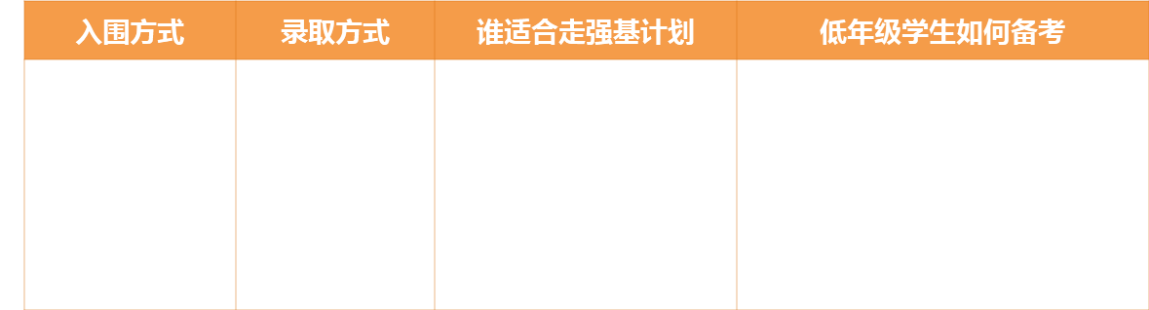
+
路径一：强基计划
低年级的学生该如何备考强基计划？
①高考成绩优秀（至少一本分数线449物\431历）
②曾在五大学科竞赛中拿到全国一二等奖
高考成绩占85%
院校自测占15%
综合成绩录取
①注重高考成绩，不偏科，全面提升
②合理分配时间，补充竞赛知识
③尽早规划，培养学科兴趣
④关注时事热点，强化交流技巧
⑤尽早培养自己的生涯规划与学业规划
①想要以低分上名校
②对基础学科感兴趣
③全科成绩优秀
④有五大学科竞赛获奖

Slide 8

路径二：保送生
保送生，即无须参加高考（有的省规定保送生可自愿参加高考，但不再参加统一录取），经学校推荐，即可进入大学就读的学生。全国中学生奥赛全国决赛一等奖获得者并被遴选为国际奥赛国家队集训的应届高中毕业生、省级优秀学生（2020年起取消）、优秀退役运动员、公安英烈子女以及外国语学校的学生都是保送的对象。符合上述保送条件的学生经中学推荐，并通过大学测试合格后，即可进入大学就读。

Slide 9
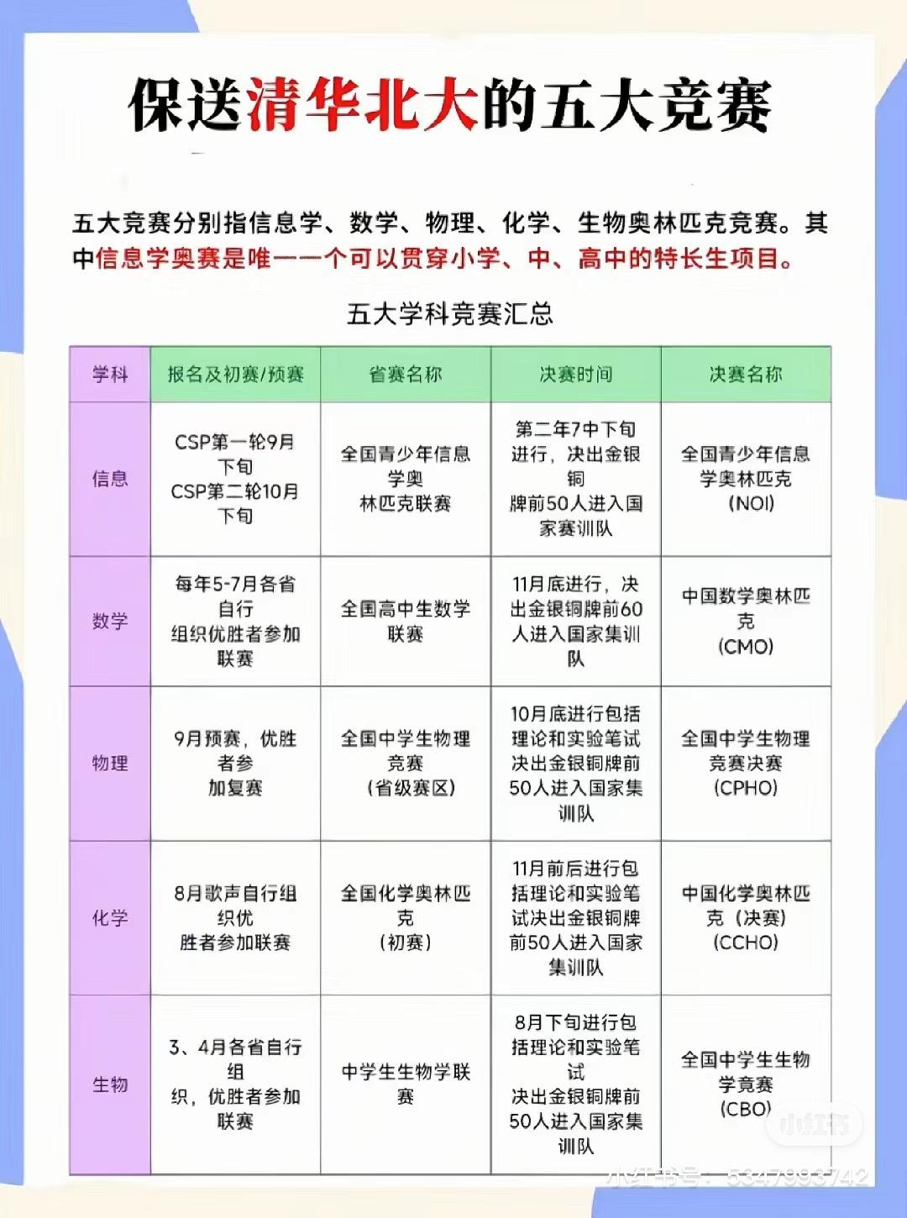
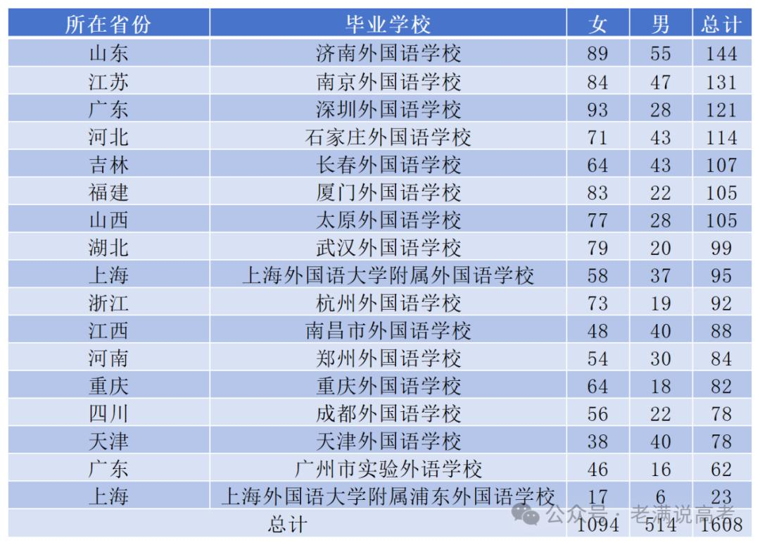
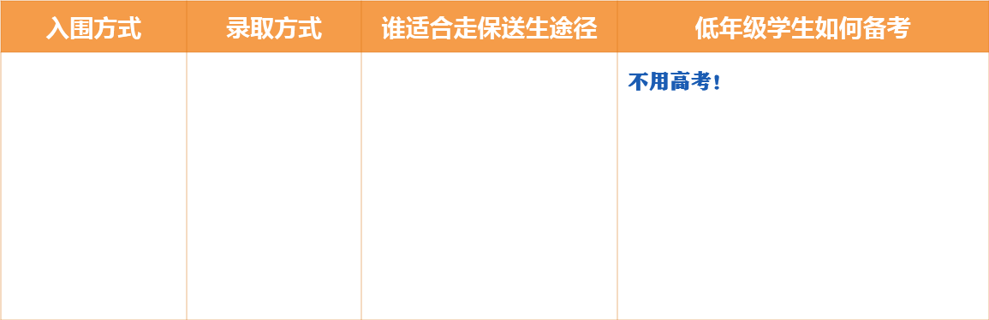
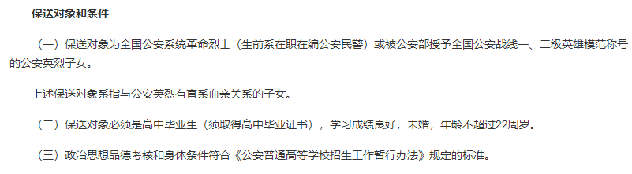
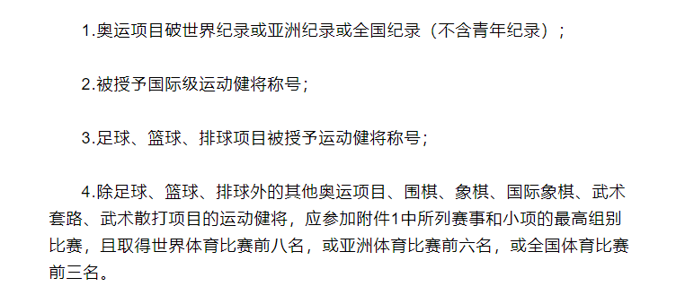
+
路径二：保送生
低年级的学生该如何准备保送？
16所外国语学校推荐
5大学科竞赛
优秀运动员
公安英烈子女
①中学生奥林匹克竞赛国家队集训成员
②部分外国语中学推荐优秀学生
③公安英烈子女
④优秀运动员
①考生提报送申请
②审核考核
③高校公示
④办理录取手续

Slide 10
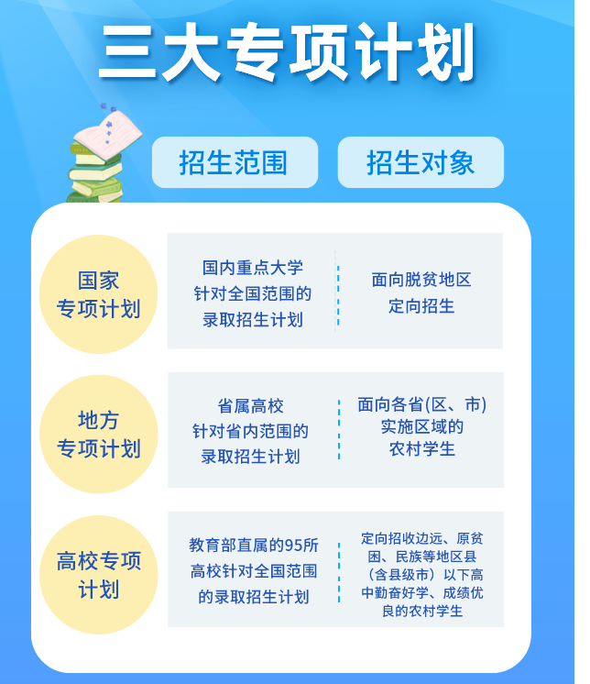
三大专项计划
重点高校招收农村和贫困地区学生计划统称为“专项计划”，具体包括国家专项计划、地方专项计划、高校专项计划。

Slide 11


Slide 12
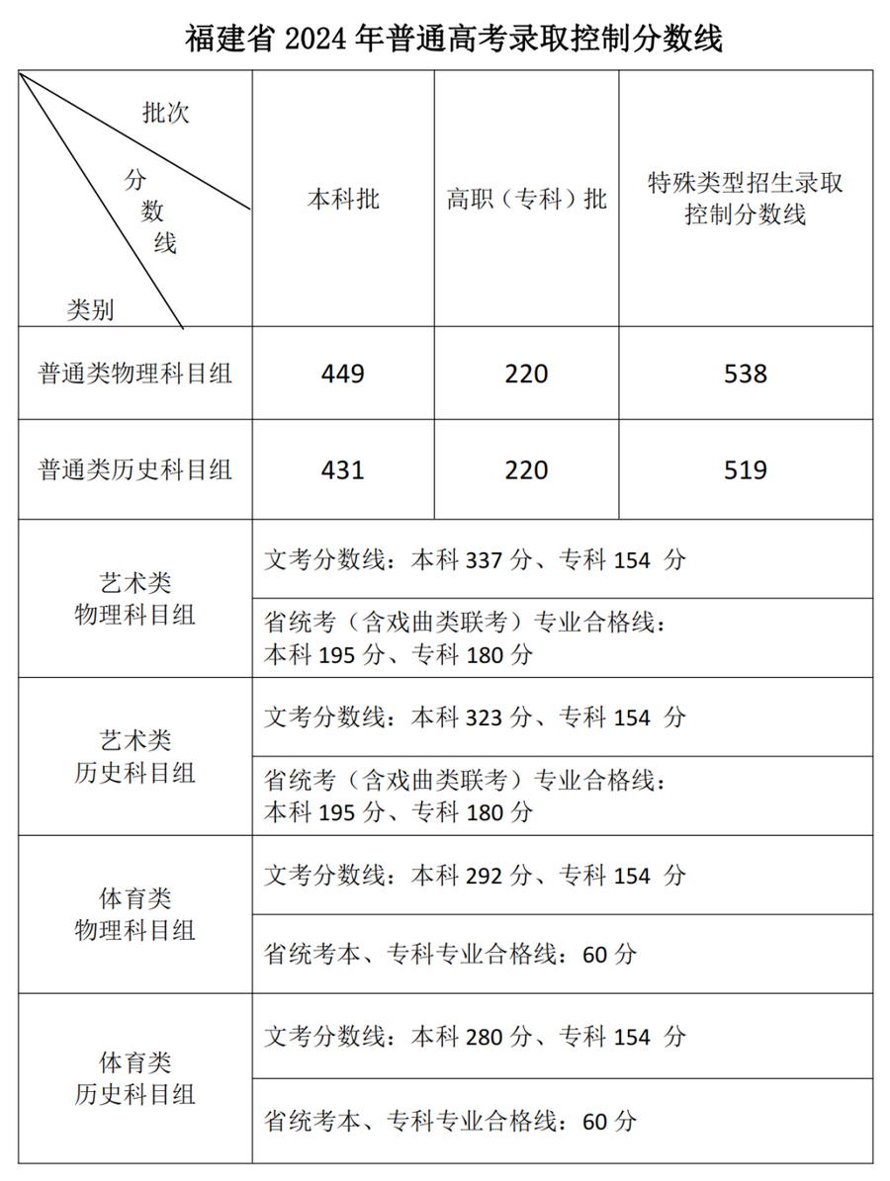
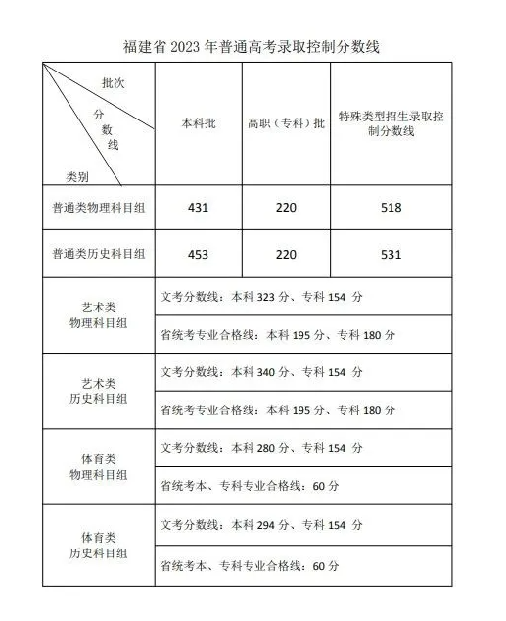
福建省2024年、2023年普通高校招生录取体育类、艺术类最低投档控制分数线

Slide 13
途径一：艺术类
艺术类专业招生（艺考统招）主要指高校艺术类专业经过省级招生机构组织的专业测试和(或)学校的专业测试，结合高考成绩择优为艺术类专业选拔人才的一种招生方式。也分为提前批、本科批、专科批。
高水平艺术团招生是指部分高校为活跃校园文化、丰富校园生活而招收具有艺术特长的考生。2024年起，高校高水平艺术团不再从高校招生环节选拔，由相关高校从在校生中遴选培养。

Slide 14

途径二：体育类
体育专业招生
体育单招
高水平运动员
体育单招是指普通高等学校运动训练、武术与民族传统体育专业招生考试。单招考试学生必须是国家二级以上运动员。
2024年起，获得国家一级运动员可报考。
2027年起，国家一级运动员、近三年内全国体育比赛前八名者方可以报考。
统一招考

Slide 15
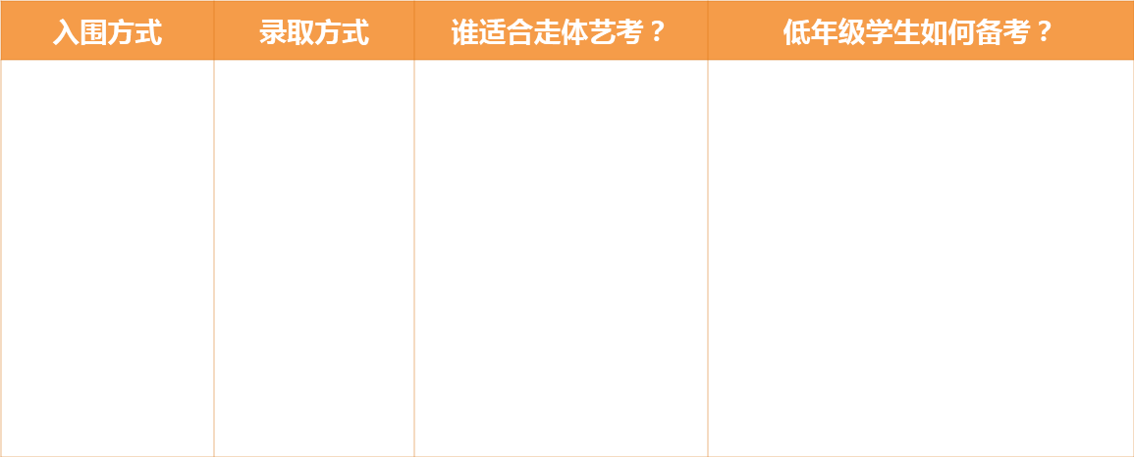
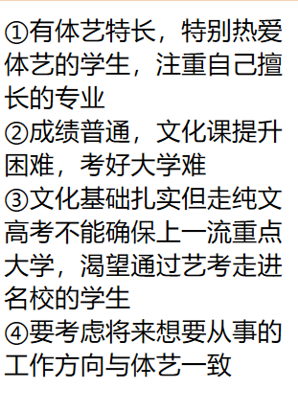
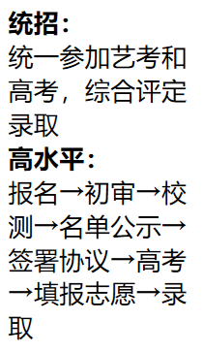
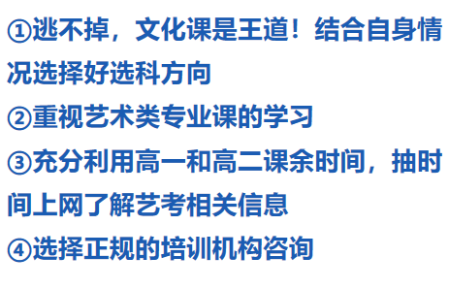
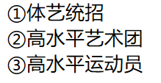
+
路径三：艺体生
低年级的学生该如何准备体艺考？

Slide 16

体艺绝不是某些同学眼中的“捷径”，想要考上一所心仪的好大学，任何考试类型都需要自身脚踏实地的努力，坚定不移的意志，长远发展的眼光，任何只顾利益及眼前的选择都可能成为你一生的遗憾。

Slide 17

假如我身体素质极佳
思想觉悟极高

Slide 18
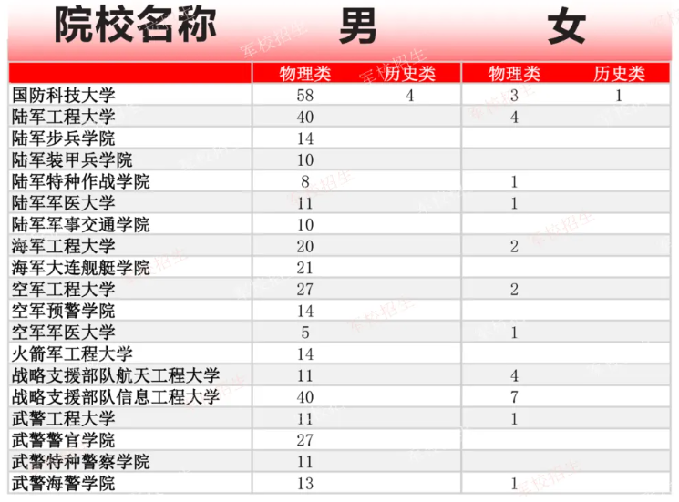
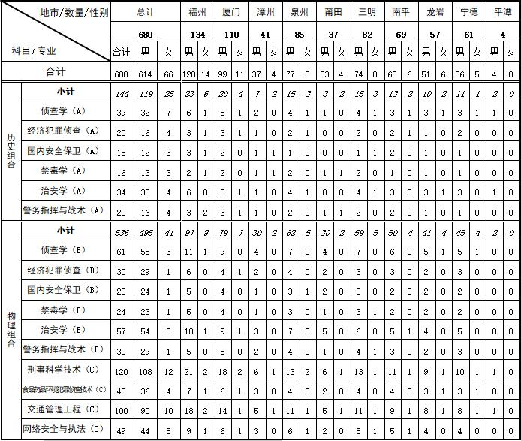
军校类、公安类招考
2024年军校类在闽招生情况一览表
2024年公安类在闽招生情况一览表

Slide 19
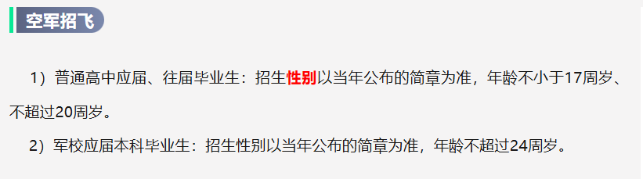
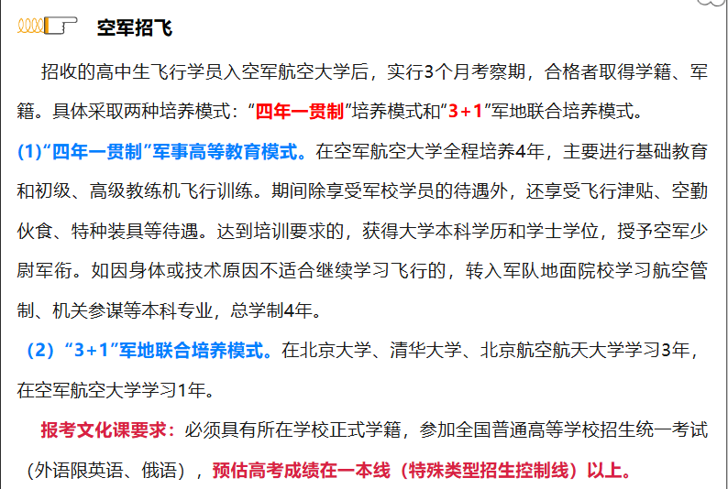
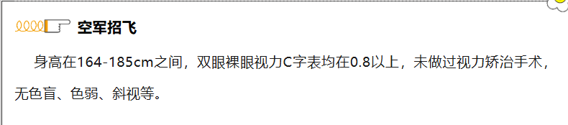
航海类、飞行类（空军、海军、民航三项招飞）

Slide 20
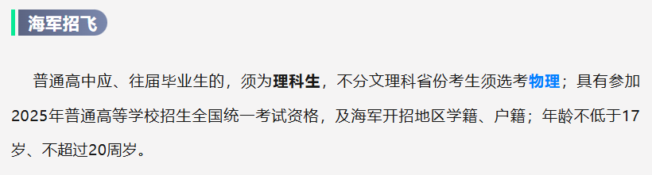
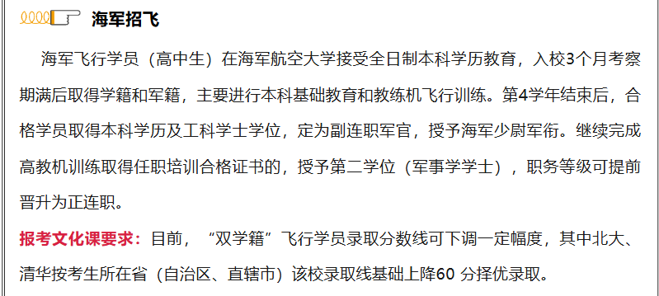
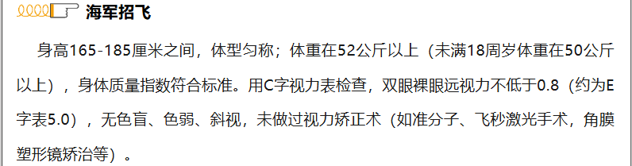
航海类、飞行类（空军、海军、民航三项招飞）

Slide 21
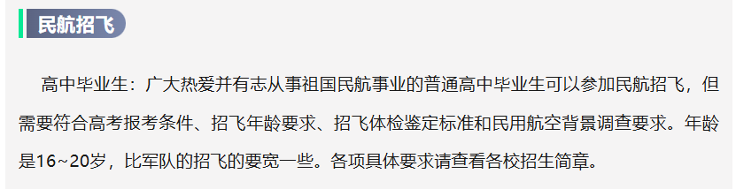
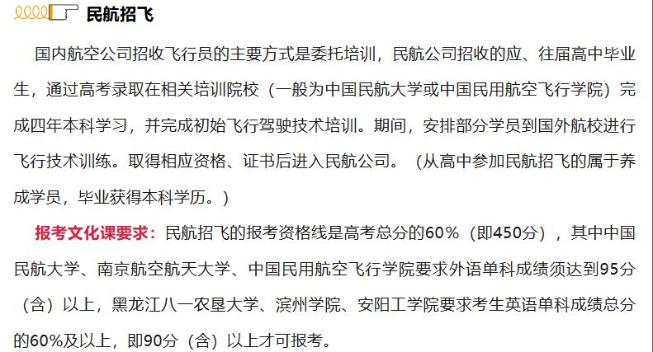
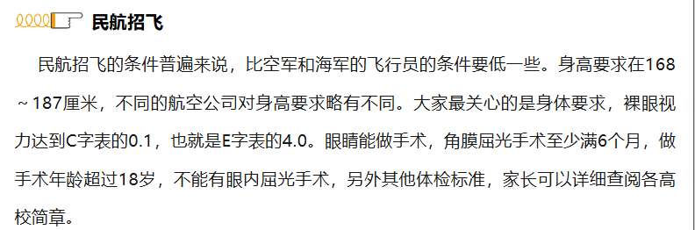
航海类、飞行类（空军、海军、民航三项招飞）

Slide 22
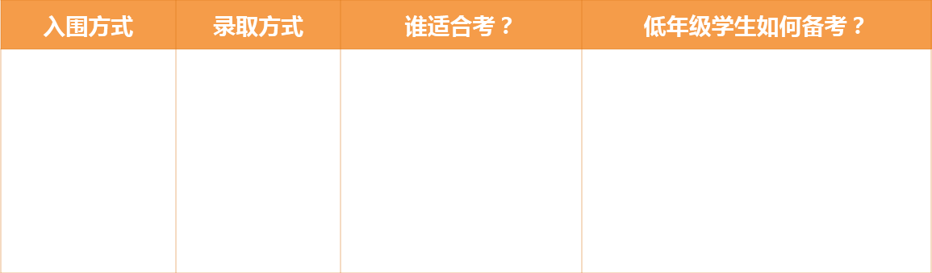
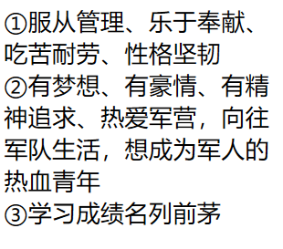
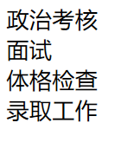

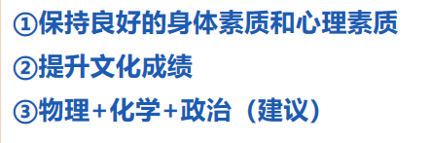
+
路径四：军校类、公安类、航海类、飞行类（空军、海军、民航三项招飞）

Slide 23



Slide 24
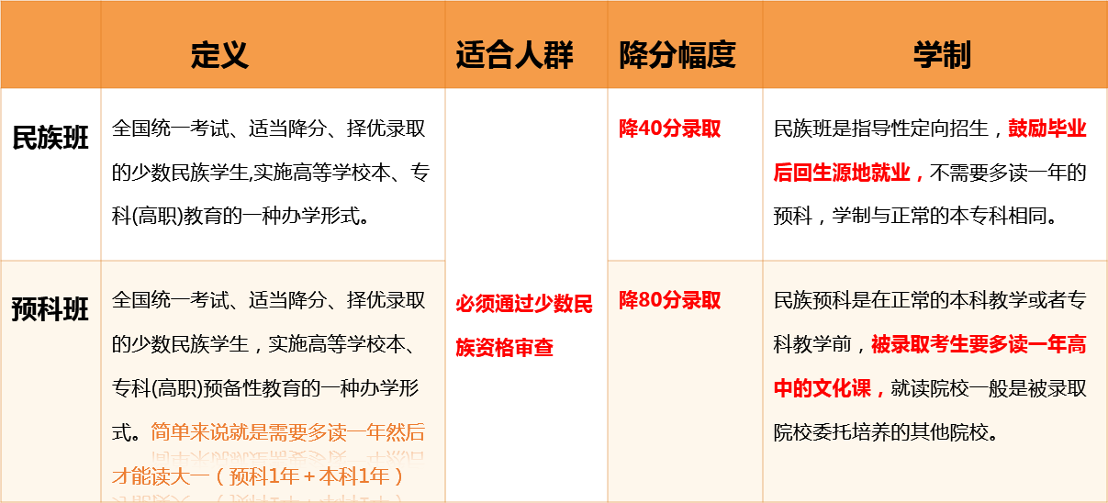
路径五：民族班 预科班

Slide 25






Slide 26
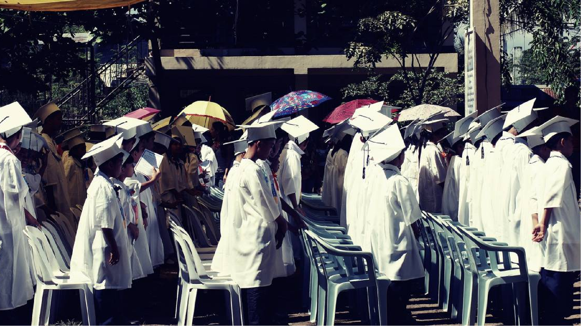

3+1+2
高考
统一高考，全称“普通高等学校招生全国统一考试”，简称高考，是目前高中学生升入大学的主要通道。统一高考一直是社会关注度最高、参加人数最多的考试。统一高考成绩，也是国内所有大学都认可的一种招生录取参考依据。统一高考的时间为每年的6月7日和8日。使用的试卷包括全国I 卷、全国II卷和部分省市教育考试院自主命题试卷。未来使用全国卷的省份会越来越多。

Slide 27
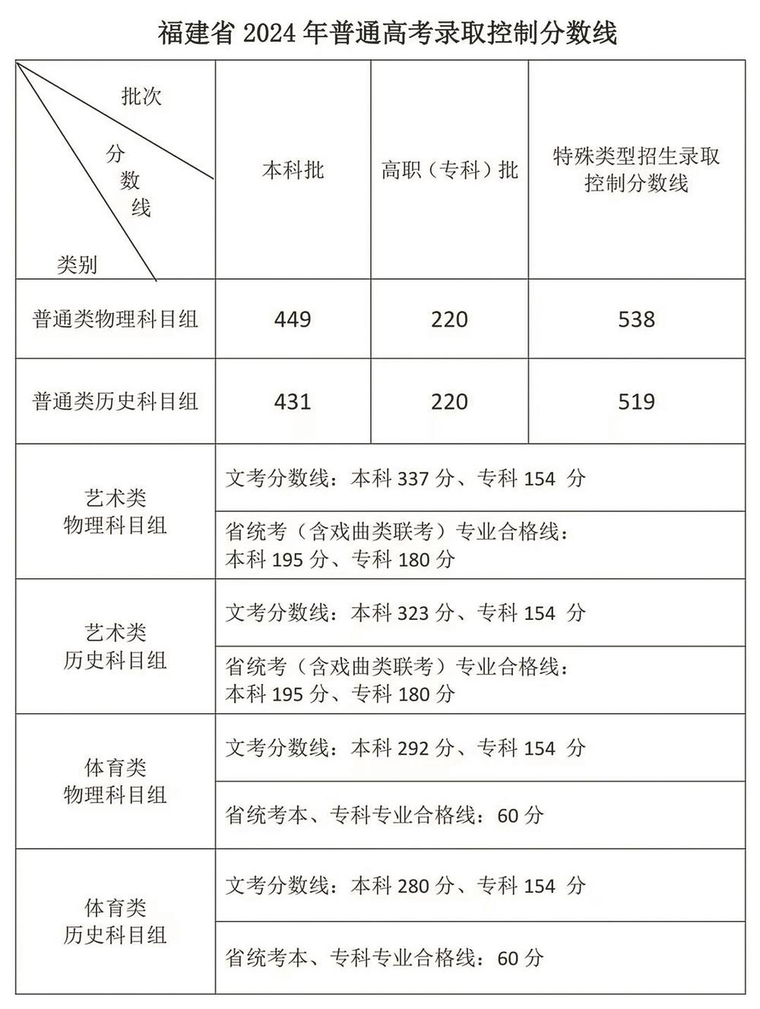

Slide 28


无论你决定走何种途径升学，都要知道学习没有捷径，唯一的方法只有自律和勤奋。加油吧！少年!

